Slide 1


СТРАТЕГИЧЕСКОЕ ПЛАНИРОВАНИЕ В РОССИЙСКОЙ ПОЛИТИКЕ

Slide 2


Зачем нужно стратегическое планирование?
Страна без плана — как человек без цели: движется случайно, полагаясь на «авось». Стратегическое планирование — это способ определить, какой должна стать страна, какие задачи главные, какие ресурсы нужны и как проверять результат.
Для большой страны — это вопрос суверенитета. Если государство не ставит цели, их навязывают другие.

Slide 3





Что такое стратегическое планирование?
Это деятельность по определению долгосрочных целей и способов их достижения. Оно выполняет пять функций:
Целеполагание
Согласование
Мобилизация ресурсов
Что хотим?
Связь всех сфер (экономика, образование, медицина)
Деньги, кадры, время
Предупреждение рисков
Оценка
Увидеть угрозы заранее
Проверить результат
За стратегией всегда стоит мировоззрение: если ценность — только рост, план будет одним; если важны семья, здоровье, культура — другим.

Slide 4
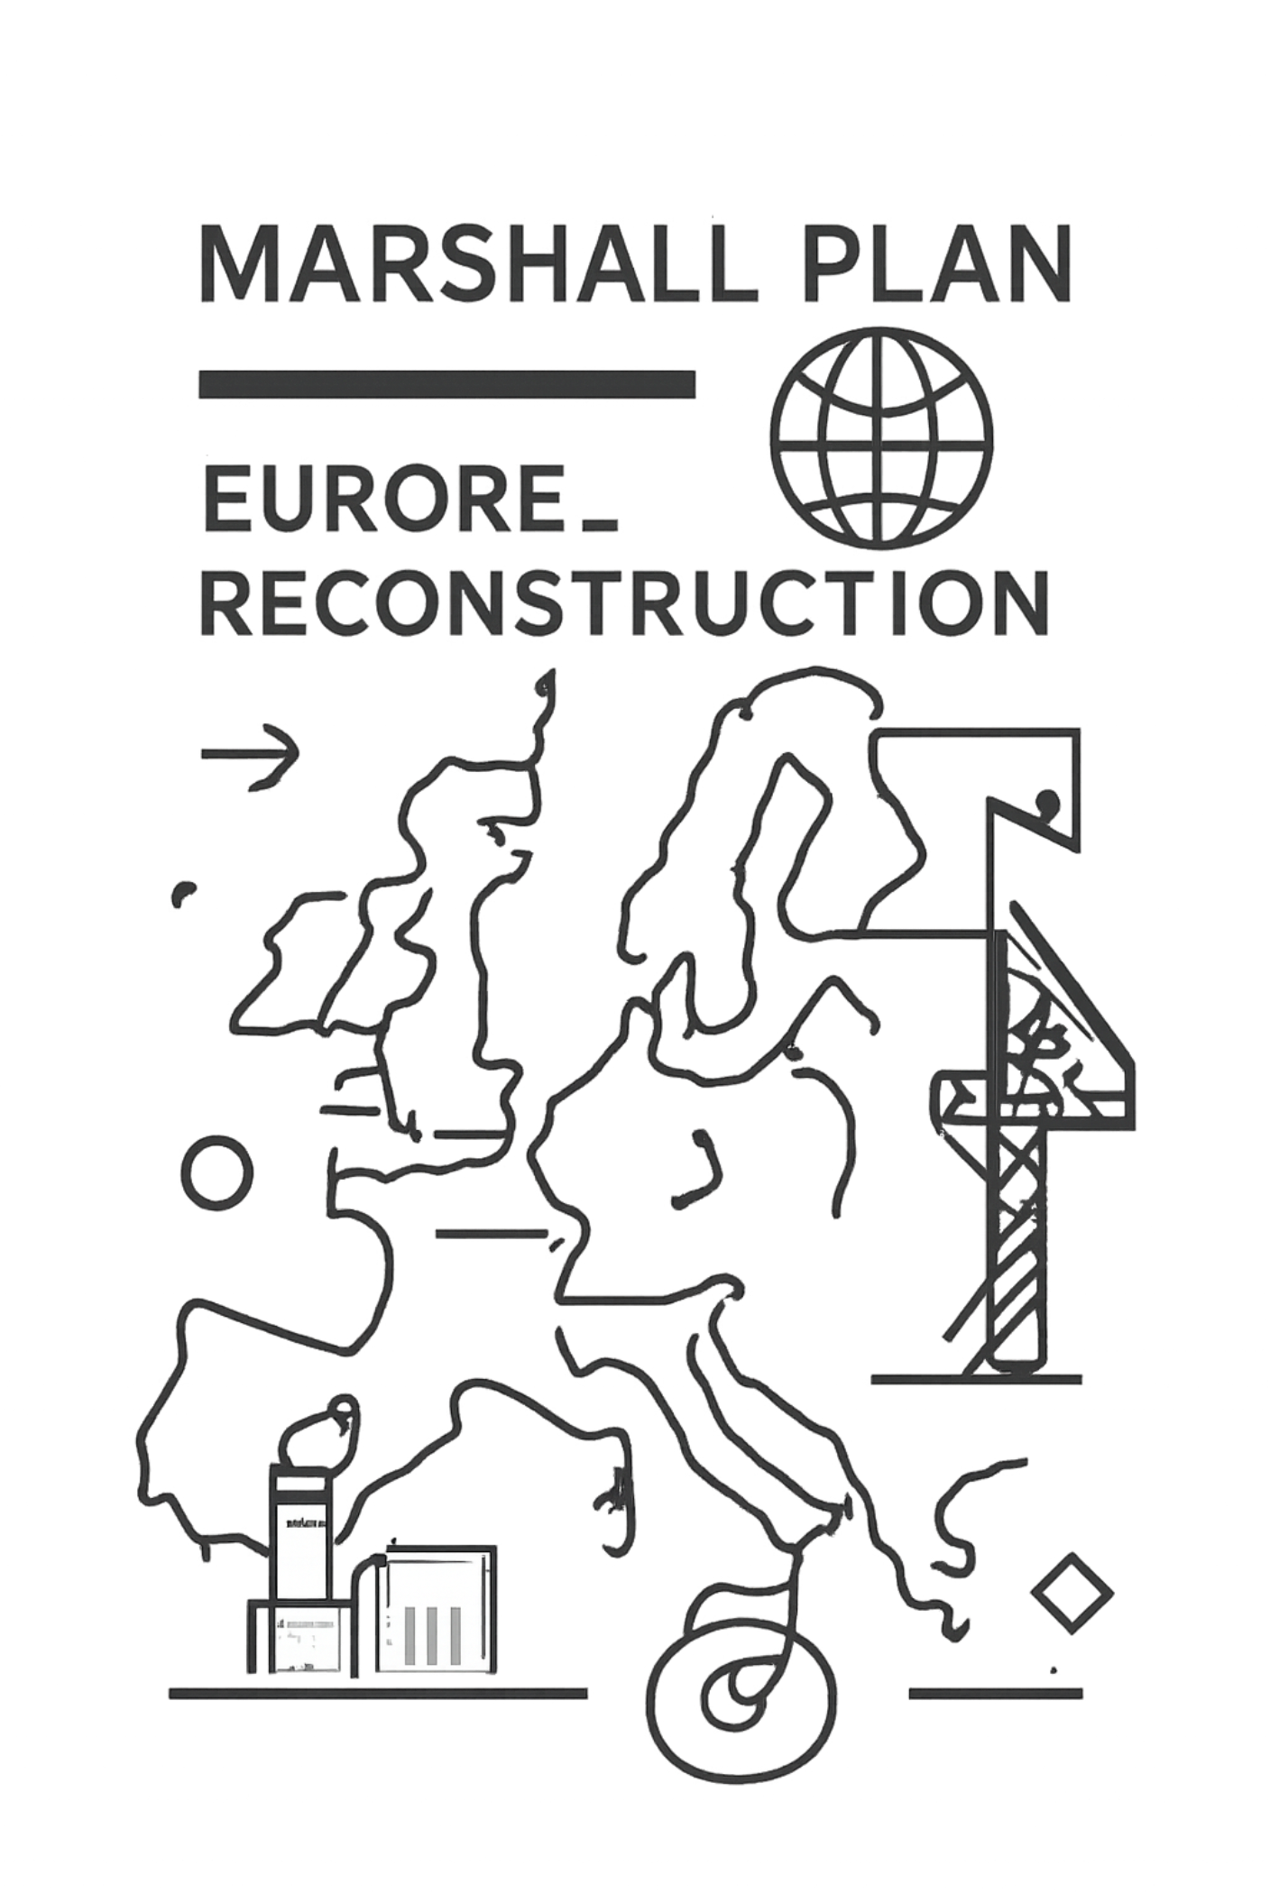



Как развивалась идея планирования
Запад долго считал, что рынок всё решит сам. Но практика показала: даже рыночные государства используют планирование.
План Маршалла (1947)
Комплексная программа восстановления Европы после войны. Финансовая помощь, развитие промышленности, транспорта, энергетики. План увенчался успехом.
Китай
Китай сочетает рынок с долгосрочными государственными планами на десятилетия.
Вывод: вопрос не в том, планировать или нет. Вопрос — как разумно и гибко это делать.

Slide 5
Российские традиции планирования
Россия имеет давнюю традицию стратегического планирования:
Великие реформы Александра II (XIX в.)
Целостное видение изменений страны
1
2
Госплан (1923–1991)
Индустриализация, новые отрасли, энергетика, образование, крупные научные проекты
Советский опыт давал возможность концентрировать ресурсы, но был жёстким. Урок: планирование должно сочетать долгосрочные цели с гибкостью.

Slide 6

Александр Невский как стратег
В XIII веке Невский защитил Русь на Западе (Невская битва, Ледовое побоище), но на Востоке выбрал дипломатию с Ордой. Он понимал: Русь не может воевать на два фронта.
Он ставил сохранение страны выше личной славы. Умел ждать, использовать дипломатию, принимать непопулярные решения ради долгосрочной цели.
Урок стратега: видеть ситуацию целиком, различать главные и второстепенные угрозы, иногда выбирать не эффектное, а спасительное.

Slide 7
От ситуативного управления к стратегии
1990-е годы
В последующие годы — переход к системному планированию
В 1990-е годы Россия жила «тушением пожаров»: бюджет, зарплаты, кризисы. Это как человек, который постоянно тушит пожары, но не ремонтирует проводку.
Появился запрос на долгосрочные цели в экономике, безопасности, науке, образовании.
Логика: Россия не должна только реагировать на чужие решения. Она должна сама формировать своё будущее.

Slide 8
Структура стратегического планирования
Пять элементов:
01
02
03
Целеполагание
Прогнозирование
Планирование
Чего хотим? (например, создать свои технологии)
Как изменится ситуация? (демография, технологии, угрозы)
Конкретные шаги, сроки, ресурсы.
04
05
Программирование
Мониторинг
Перевод цели в программы и проекты.
Регулярная проверка результата, корректировка.
Для молодёжи это тоже работает: цель «стать востребованным специалистом» разбивается на те же шаги.

Slide 9

Роль науки и форсайтов
Стратегия невозможна без науки: анализ, прогнозы, технологии, проверка решений.
Форсайт
Вопросы форсайта
Коллективное обсуждение возможных сценариев. Участвуют учёные, предприниматели, представители государства, общества.
Какие технологии изменят медицину, какие профессии появятся, какие навыки будут нужны через 10–20 лет?
Задача
Не угадать будущее, а подготовиться к нескольким сценариям.

Slide 10
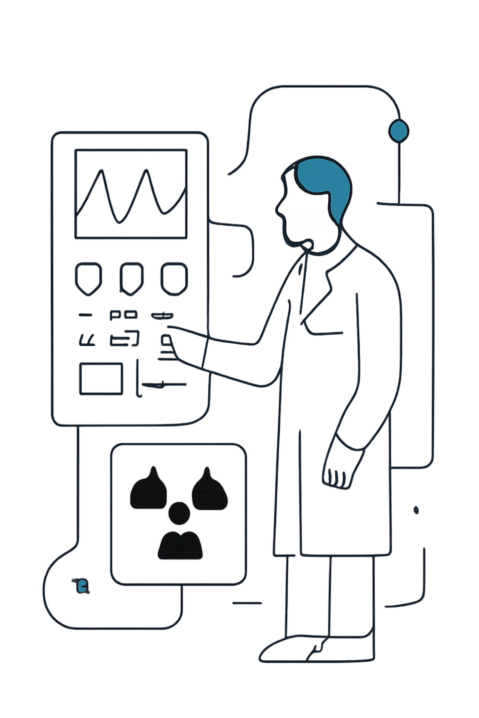

Курчатов — учёный и организатор
Игорь Курчатов — физик, организатор советского атомного проекта. Он соединил науку, производство и государственные задачи.
Атомный проект требовал: фундаментальных исследований, подготовки кадров, новых производств, строительства городов, координации тысяч людей.
Курчатов умел видеть целое. Он поддерживал таланты, добивался результата, а после создания оружия активно развивал мирный атом.
Урок стратегического лидера: понимать главную цель, видеть взаимосвязи, формировать команду, брать ответственность.

Slide 11
Россия к 2036 году: семь целей
Указ Президента от 7 мая 2024 года определяет семь национальных целей:
1. Сохранение населения
2. Реализация потенциала каждого
3. Комфортная и безопасная среда
Здоровье, поддержка семьи
Образование, творчество, патриотизм
Города, жильё, транспорт
4. Экологическое благополучие
5. Устойчивая экономика
6. Технологическое лидерство
Рабочие места, предпринимательство
Чистый воздух, вода, переработка
Свои технологии в медицине, энергетике, космосе
7. Цифровая трансформация
Удобные сервисы, управление данными
Будущее начинается с сегодняшних решений. Оно создаётся трудом миллионов: врачей, учителей, инженеров, предпринимателей, волонтёров. Стратегия становится реальностью только через конкретные дела каждого.

Slide 12
СПАСИБО ЗА ВНИМАНИЕ!
Сайт Центра политического анализа | https://centerforpoliticsanalysis.ru/
Сайт ДНК РУ | https://dnkru.ru
Социальная сеть «Telegram» | https://t.me/ctotoznayu
Социальная сеть «Telegram» | https://t.me/martynov2021
Социальная сеть Рутуб | https://rutube.ru/channel/24679669/
Социальная сеть «MAX» | https://max.ru/ctotoznayu
ДОПОЛНИТЕЛЬНУЮ ИНФОРМАЦИЮ ПО ПРОЕКТУ МОЖНО НАЙТИ НА СЛЕДУЮЩИХ СТРАНИЦАХ:
ДАНИЛИН ПАВЕЛ ВИКТОРОВИЧ
Директор Центра политического анализа
Доцент Финансового университета при Правительстве РФ

